Slide 1

Sběr a následné zneškodnění regulovaných látek na konci životnosti v používaných v požární ochraně

Slide 2
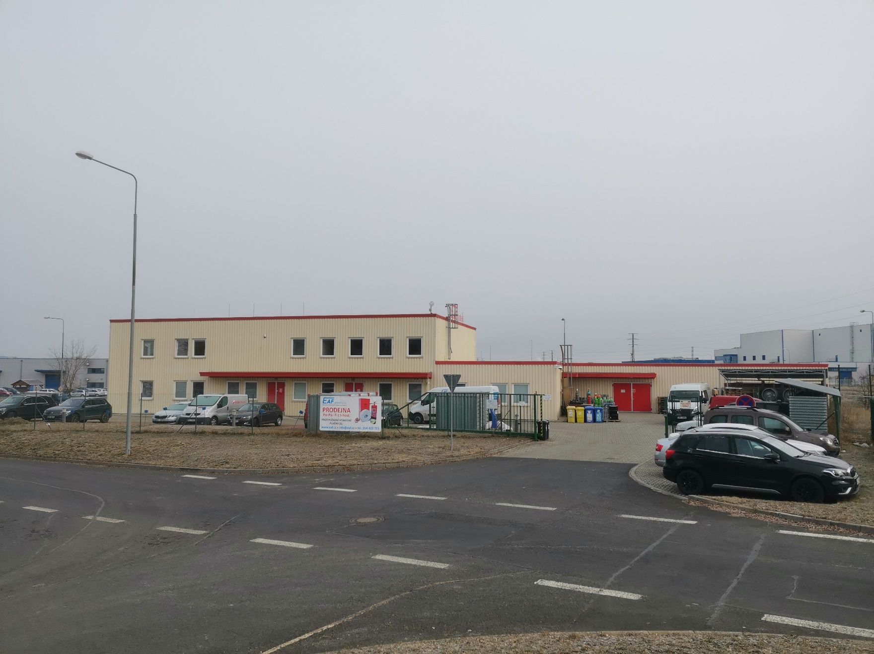
Certifikovaná osoba pro nakládání s regulovanými látkami a fluorovanými skleníkovými plyny
dle § 10, zákona č. 73/2012 Sb.
a
Hodnotící subjekt MŽP ČR
dle § 9, zákona č. 73/2012 Sb.
Poznámka: pro názornost presentace jsou používány ilustrační fotografie a materiály dostupné z veřejných zdrojů a od společnosti EAF protect s.r.o.,

Slide 3

Evropská a národní legislativa pro regulované látky a F - plyny
Regulované látky
F - plyny
NEP ES 1005/2009
NEP ES
517/2014
NK EU
744/2010
NK EU
304/2008
Zákon
č. 73/2012 Sb.
Vyhláška č. 257/2012 Sb.

Slide 4
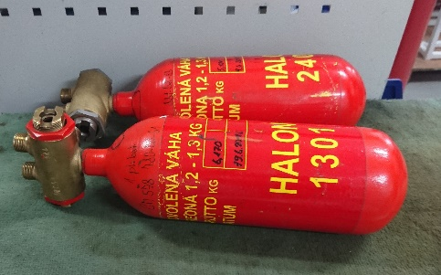
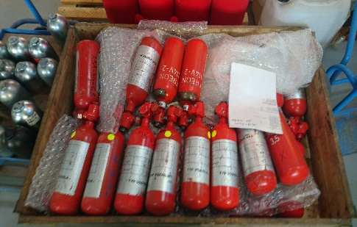
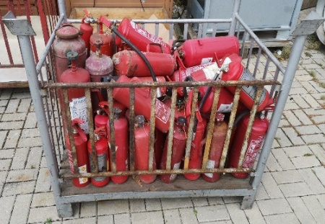
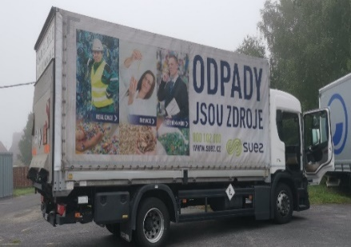
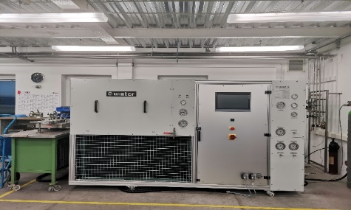
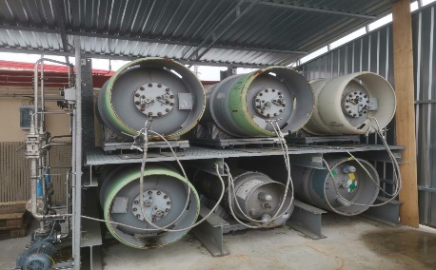
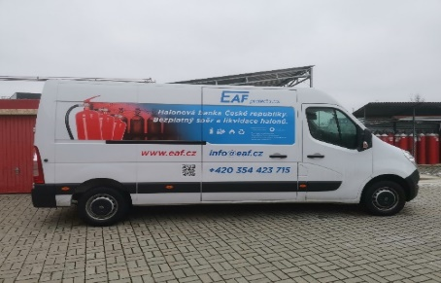
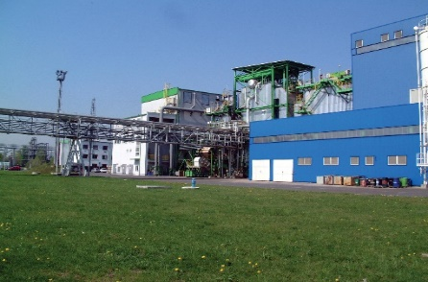
EAF protect - Certifikovaná osoba pro nakládání s regulovanými látkami (RL)
Kontrola zařízení s RL
Údržba zařízení
s RL
Odborný sběr
RL
Následné
zneškodnění RL
Recyklace a regenerace RL
Skladování
RL pro 744/2010
Doprava od partnerů SM
Spalování RL

Slide 5

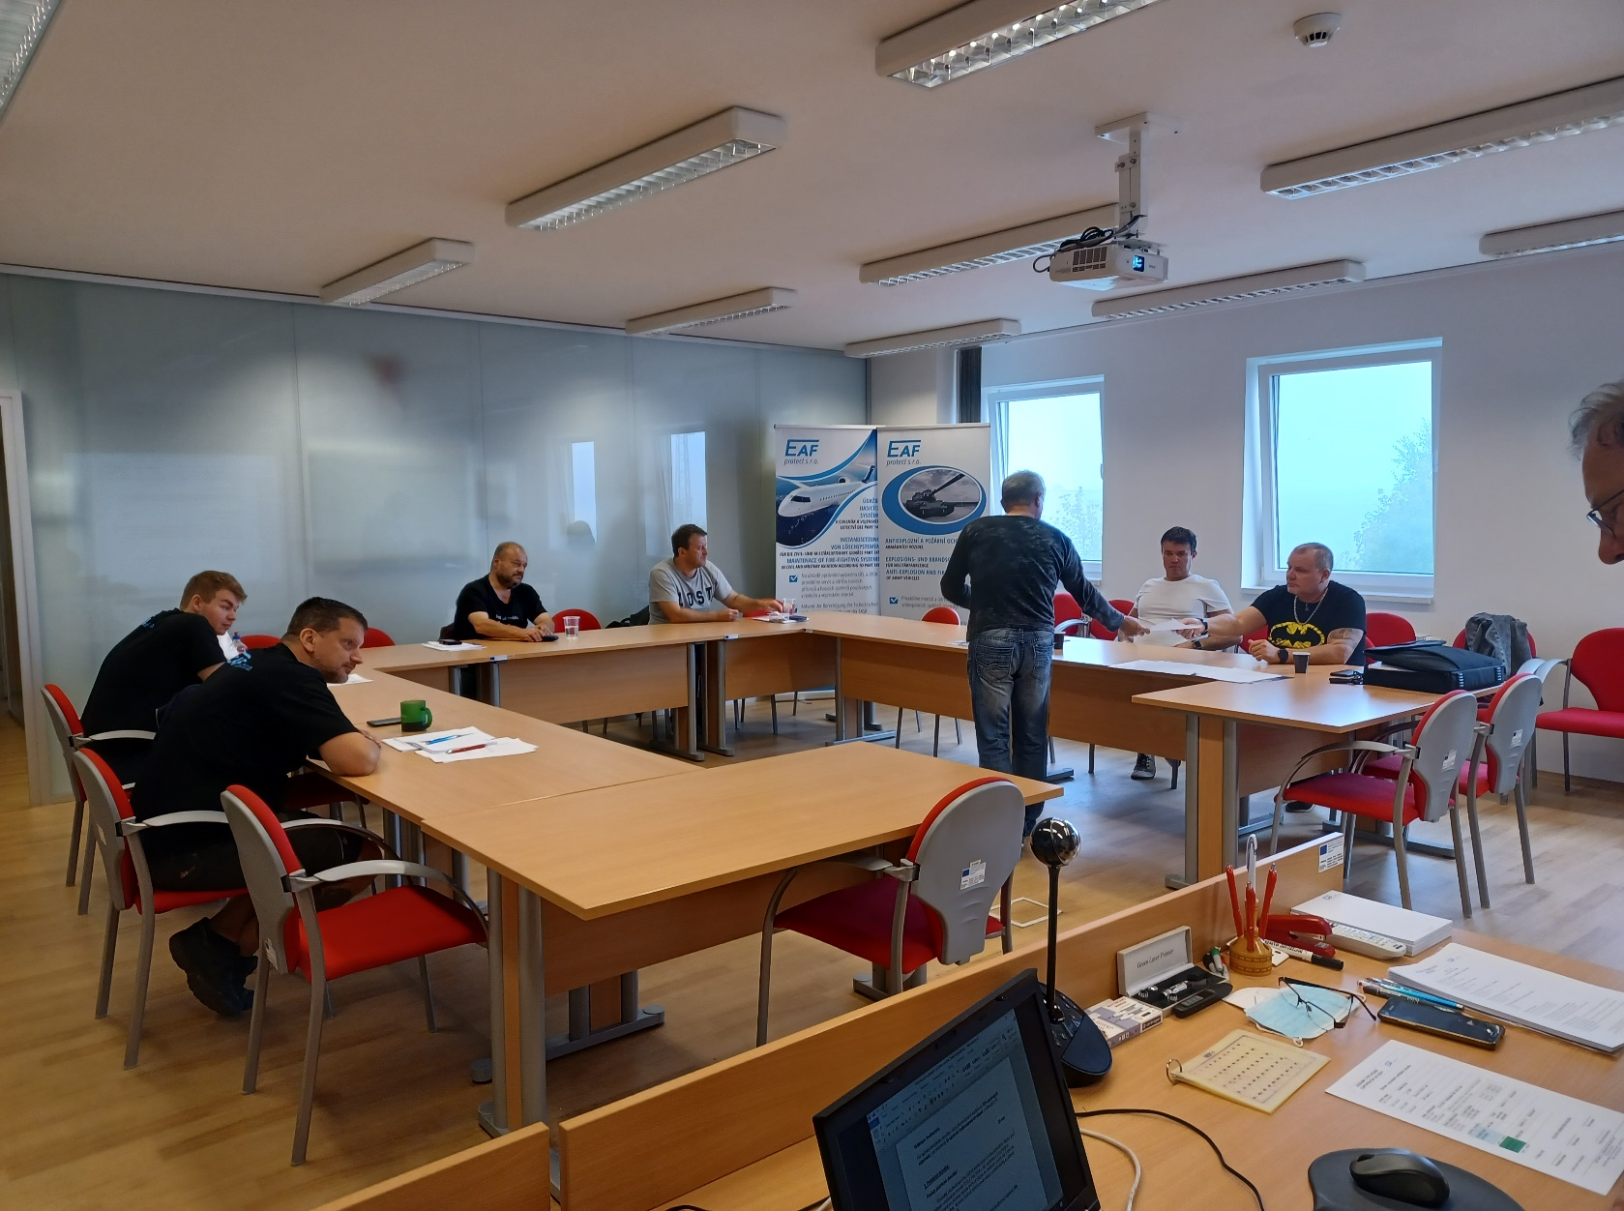
Hodnotící subjekt MŽP ČR dle § 9 zákona č. 73/2012 Sb.

Slide 6
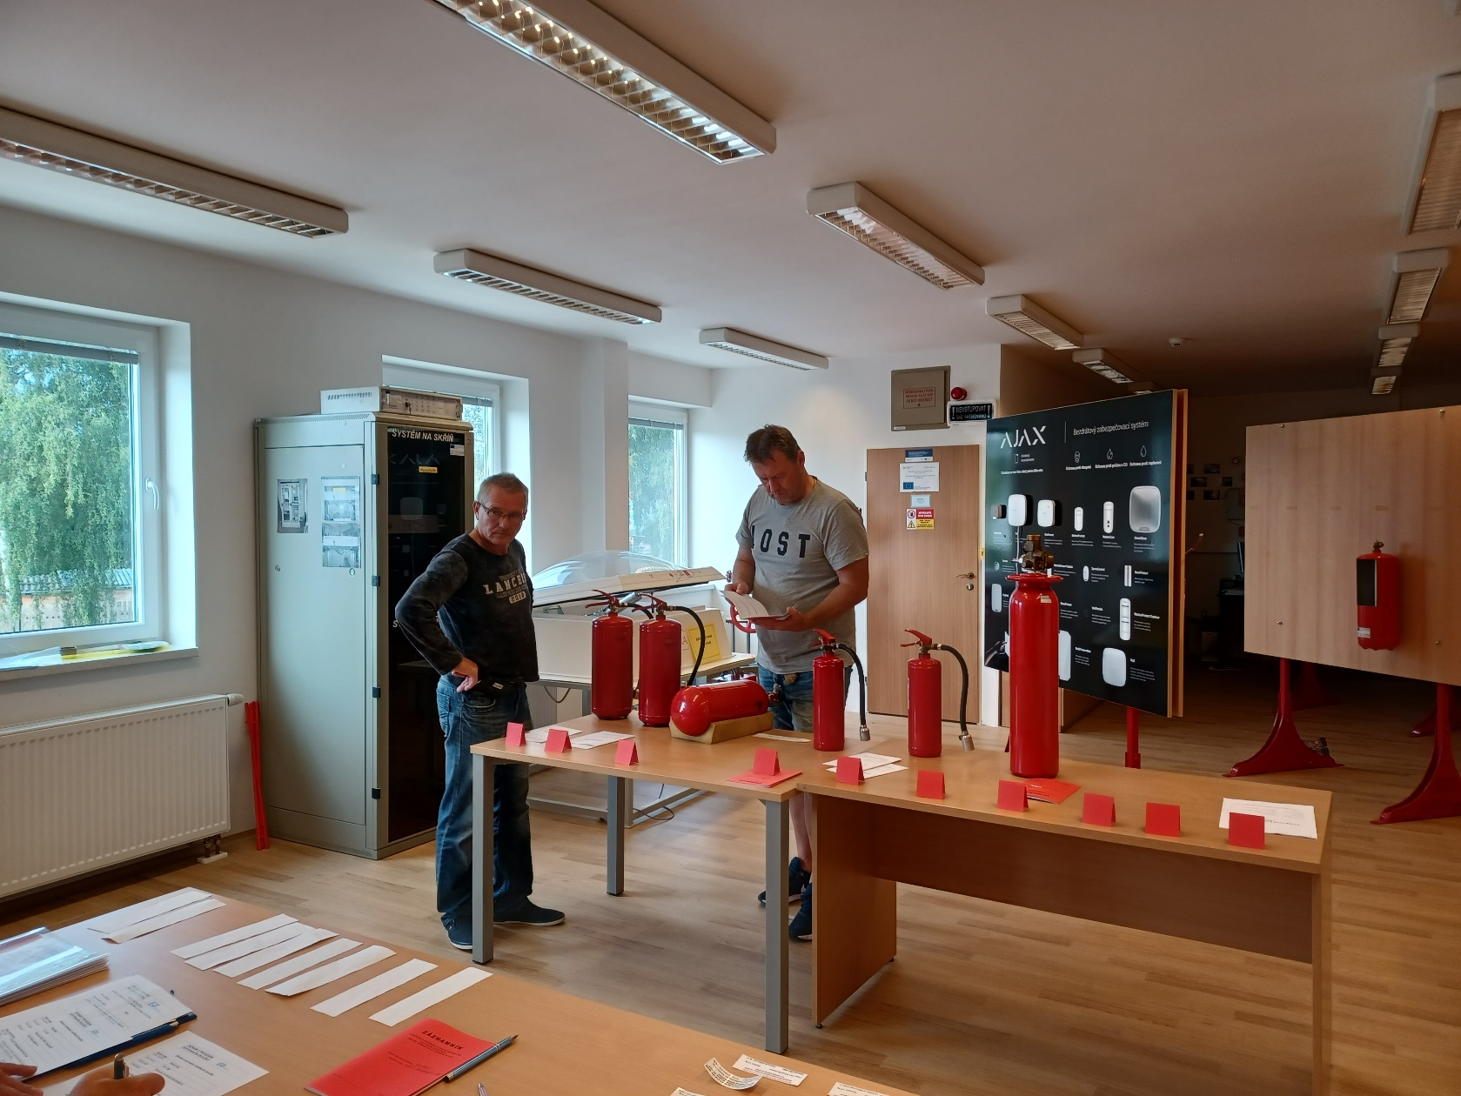
Hodnotící subjekt MŽP ČR praktické zkoušky

Slide 7

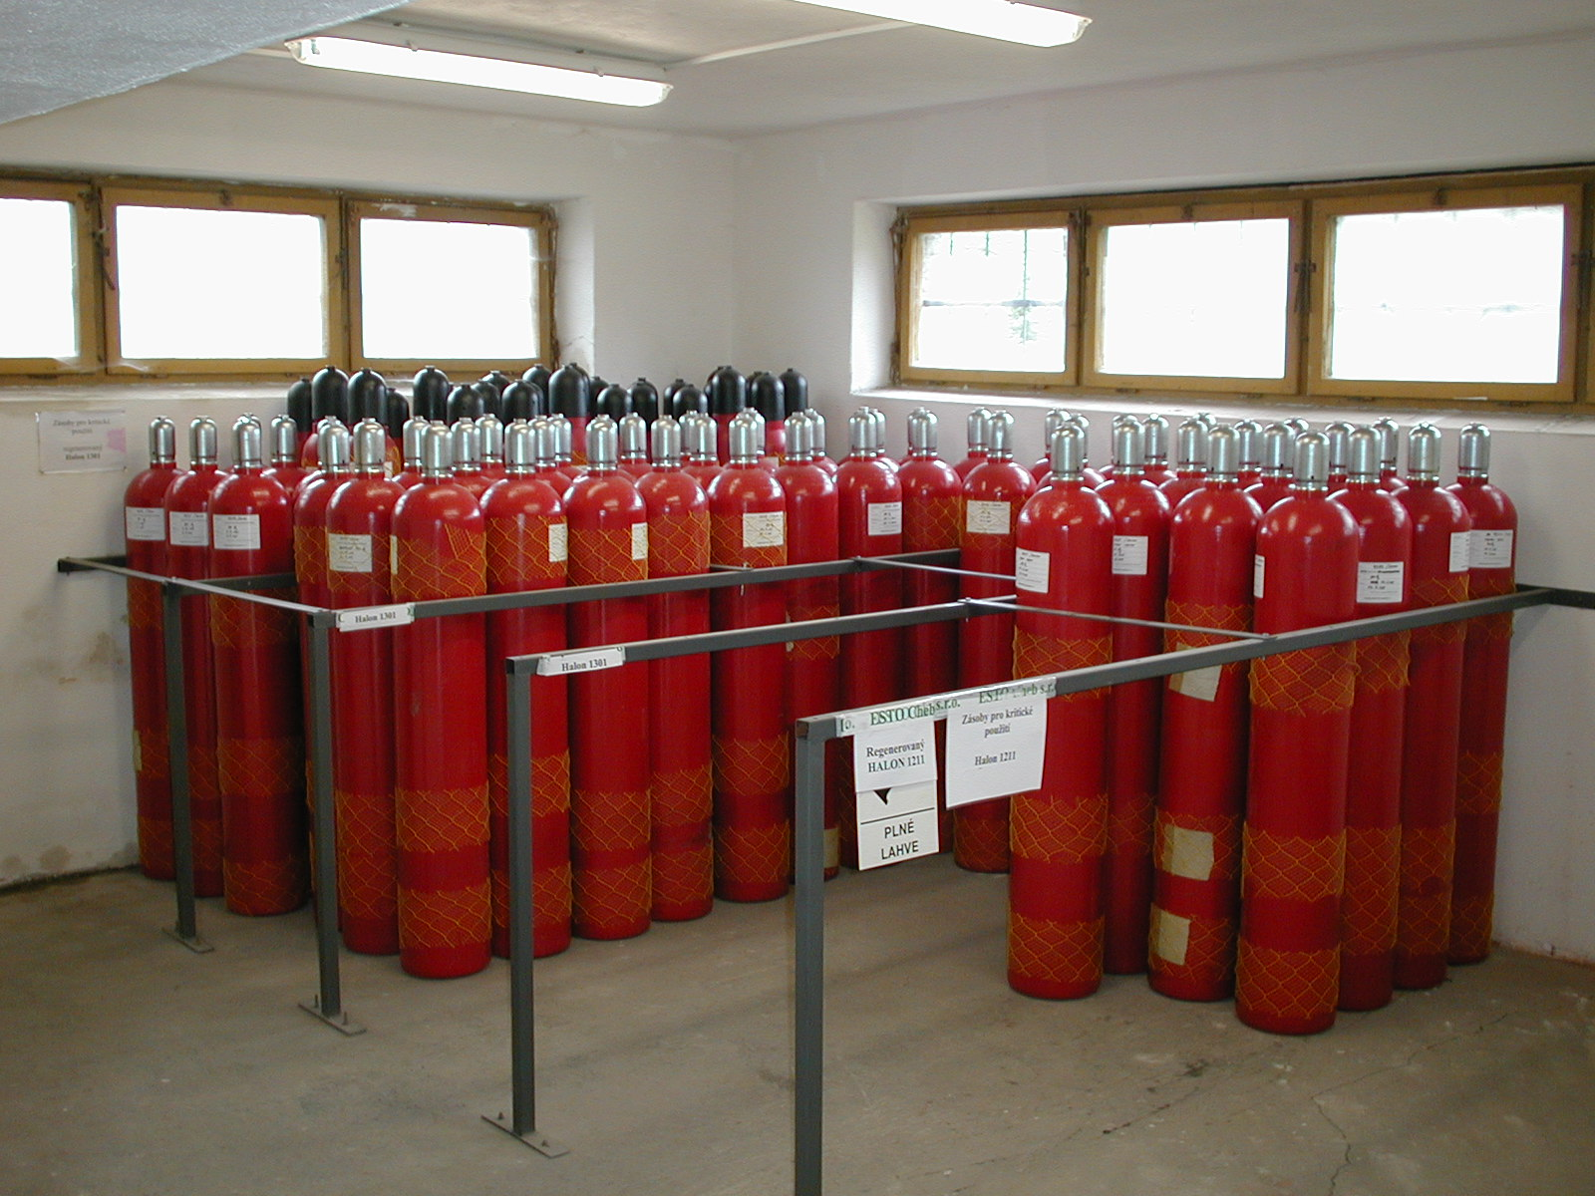
EAF protect s.r.o. navazuje na činnost Halonové banky ČR ESTO Cheb s.r.o.

Slide 8
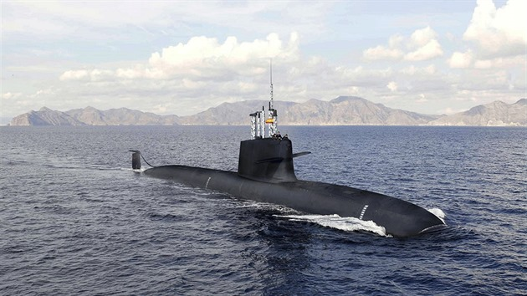
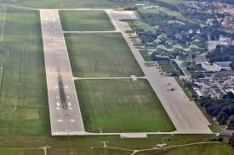
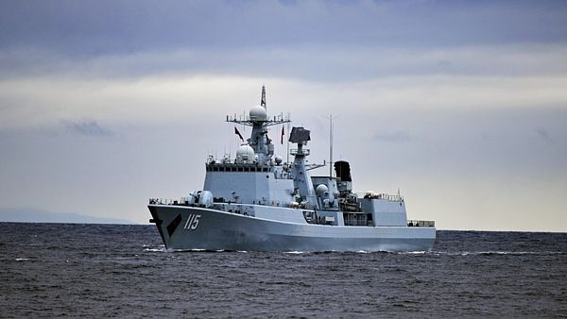
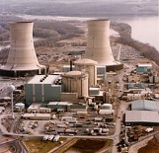
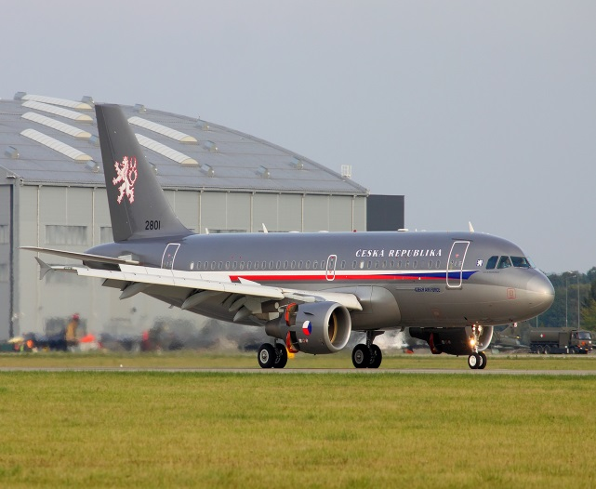
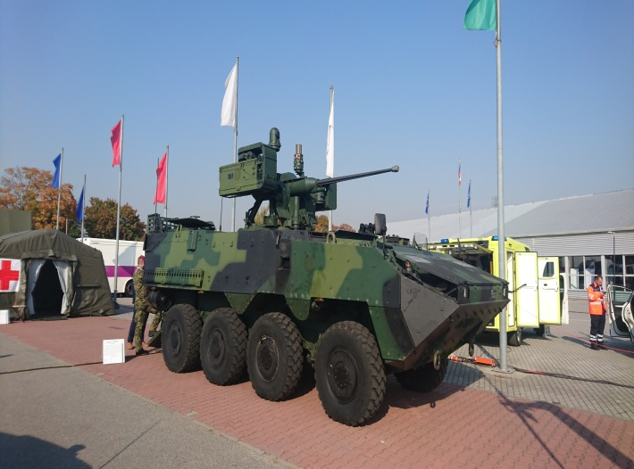
Kritické použití regulovaných látek
Nařízení komise (EU) č. 744/2010

Slide 9
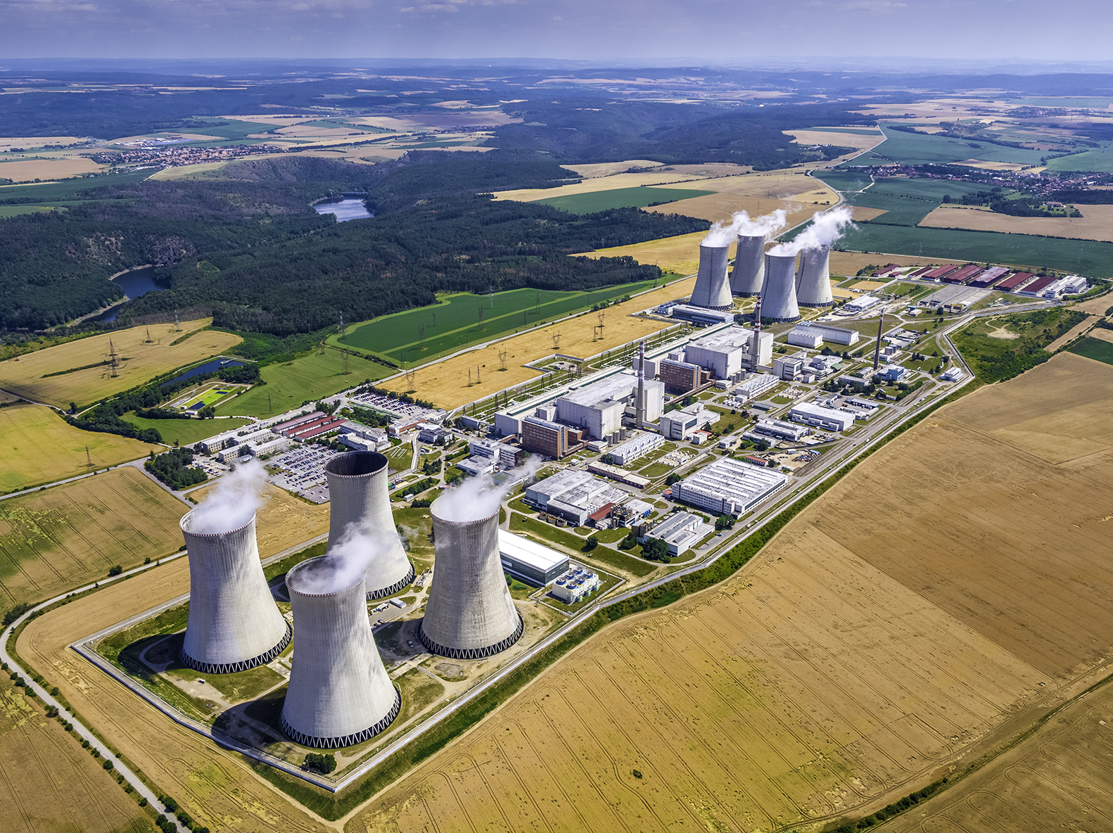
EDU výměna
GHZ s Halon 1301 za GHZ s 3M NOVEC 1230

Slide 10
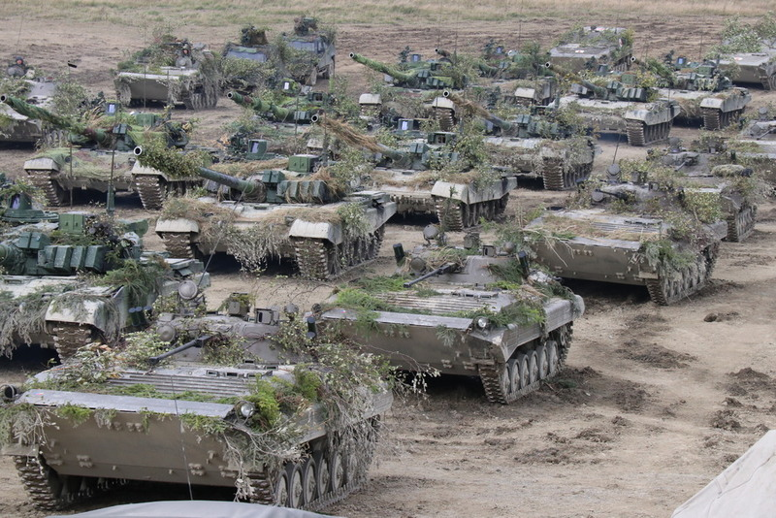

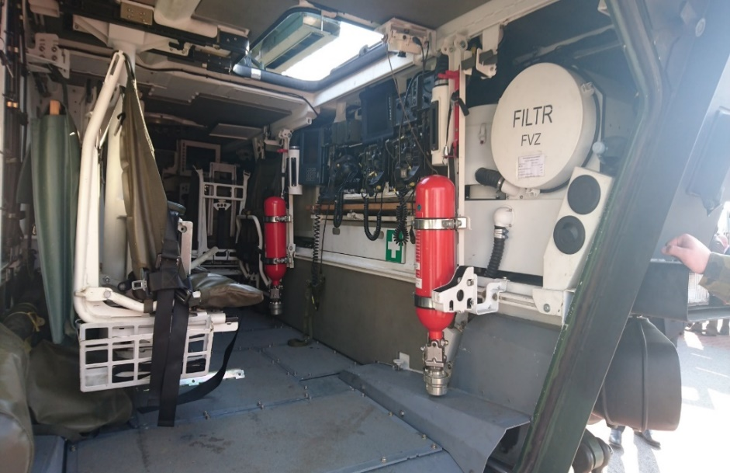
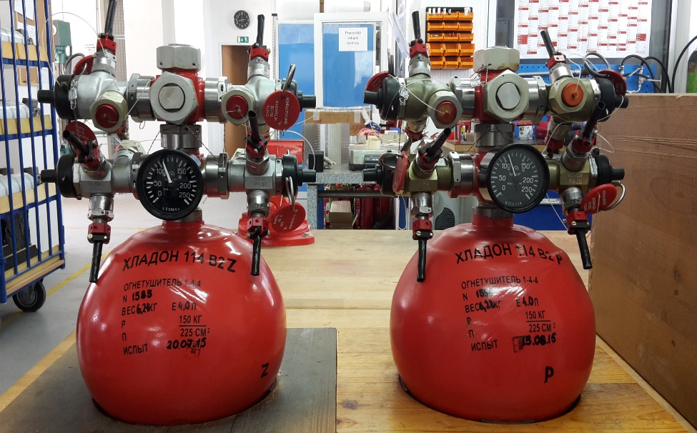
Regulované látky v ČR vojenská technika a letectví

Slide 11
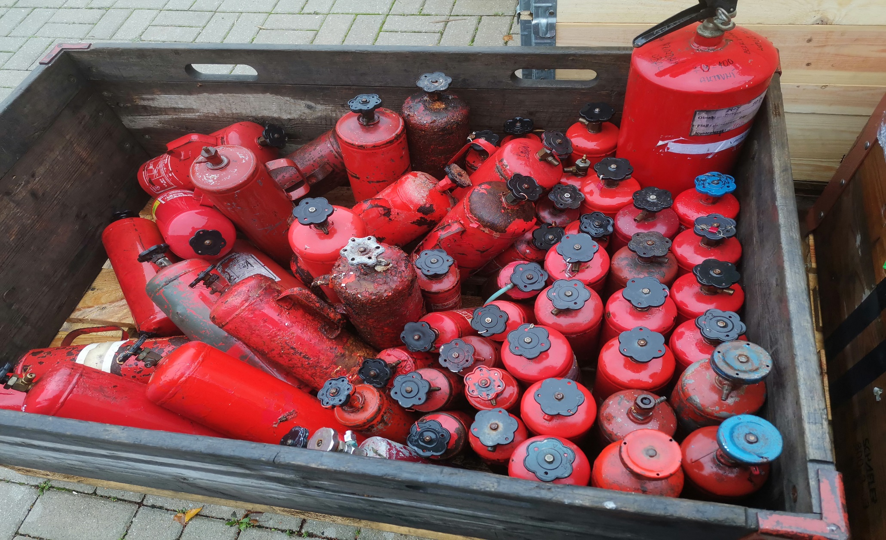
Odborný sběr a následné zneškodnění regulovaných látek

Slide 12

Přehled regulovaných látek používaných v požární ochraně v ČR
Halon | ODP | Poznámka
Halon 1301 | 10 | Kritické použití EU 744/2010
Halon 2402 | 6 | Kritické použití EU 744/2010
Halon 1211 | 3 | Kritické použití EU 744/2010
Halon 1201 (FM 100) Bromdifluormethan | 0,74 | Sběr a zneškodnění
Halon 1040 Tetrachlormethan | 1,1 | Sběr a zneškodnění
Halon 1011 Bromchlormethan | 0,12 | Sběr a zneškodnění
Halon 3,5 směs Ethylbromid s chloroformem a CO₂ | 0,15 | Sběr a zneškodnění
Halon 2001 Ethylbromid | 0,15 | Sběr a zneškodnění
Halotron I | 0,02 | Sběr a zneškodnění

Slide 13
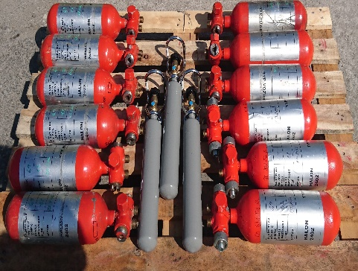
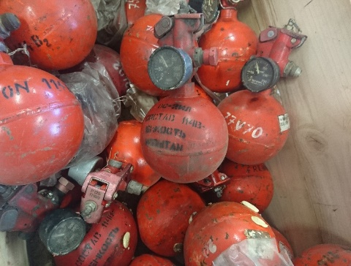
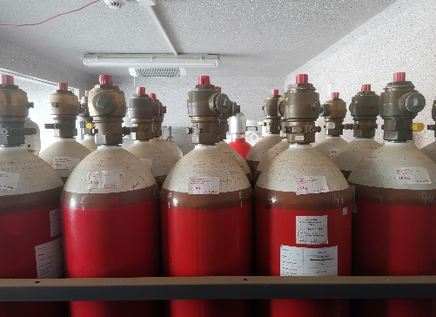
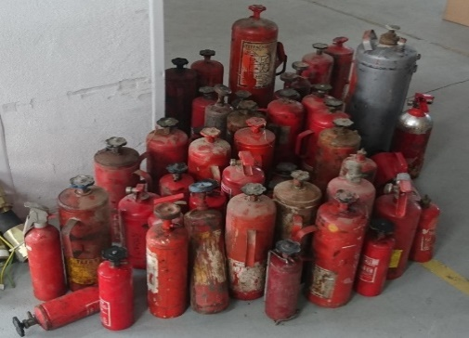
Současné zdroje regulovaných látek v ČR
Současné zdroje regulovaných látek
Vojenství
Letectví
Jaderná energetika (EDU)
Hasicí přístroje na konci životnosti

Slide 14
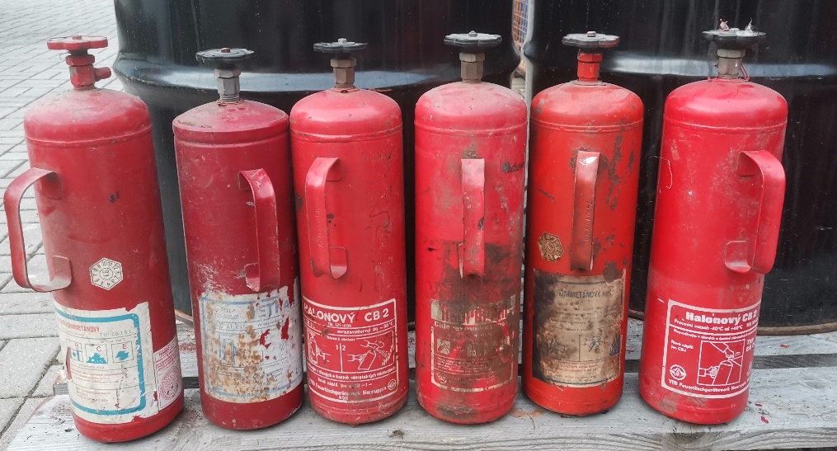
EAF protect sběrné místo RL
Zabezpečuje na základě finanční podpory ze Státního fondu životního prostředí „Odborný sběr regulovaných látek na konci životnosti v požární ochraně“.
Přebírá vyřazené hasicí přístroje a nádoby z vyřazených hasicích systémů s regulovanými látkami: Halon 1301, Halon 2402, Halon 1211, Halotron I, Bromchlormethan, Bromethan, Bromdifluormethan, Tetrachlormethan.
Přebírá vyřazené hasicí přístroje a nádoby z vyřazených hasicích systémů zejména s katalogovým číslem nebezpečných odpadů:
15 01 10 Obaly obsahující zbytky nebezpečných látek nebo obaly těmito látkami znečištěné
15 01 11 Kontaminovaný kovový obal
16 02 11 Vyřazená zařízení obsahující chlorofluorouhlovodíky,hydrochloruhlovodíky a hydrofuoruhlovodíky
16 02 13 Vyřazená zařízení obsahující nebezpečné složky neuvedená pod čísly 16 02 09 až 16 02 12
16 02 15 Nebezpečné složky odstraněné z vyřazených zařízení
16 05 04 Plyny v tlakových nádobách (včetně halonů) obsahující nebezpečné látky

Slide 15
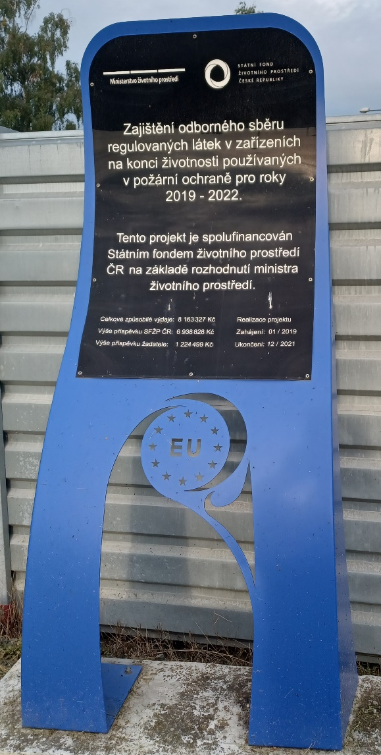
Dotační projekty částečně spolufinancované ze SFŽP ČR
Zajištění odborného sběru regulovaných látek v zařízeních na konci životnosti používaných v požární ochraně
Odborný sběr regulovaných látek v zařízeních na konci životnosti používaných v požární ochraně
Následné zneškodnění regulovaných látek ze zařízení na konci životnosti používaných v požární ochraně

Slide 16

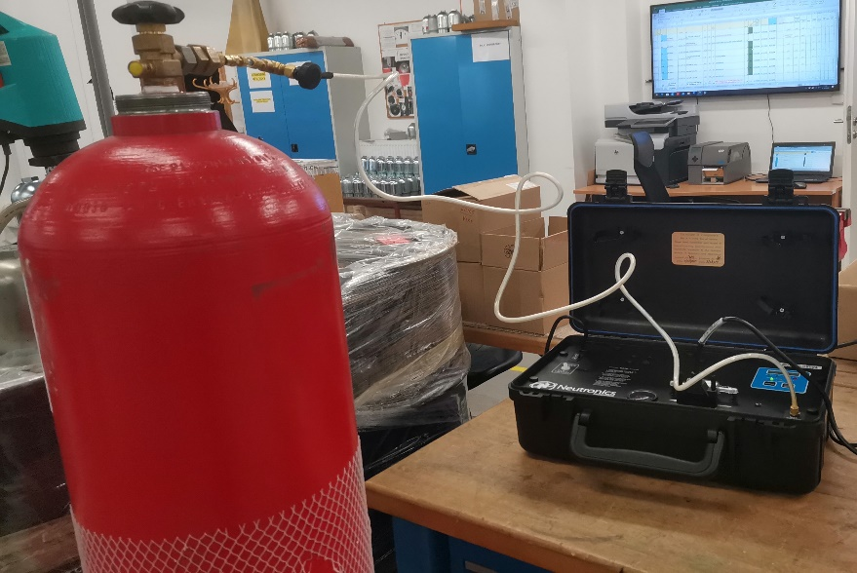
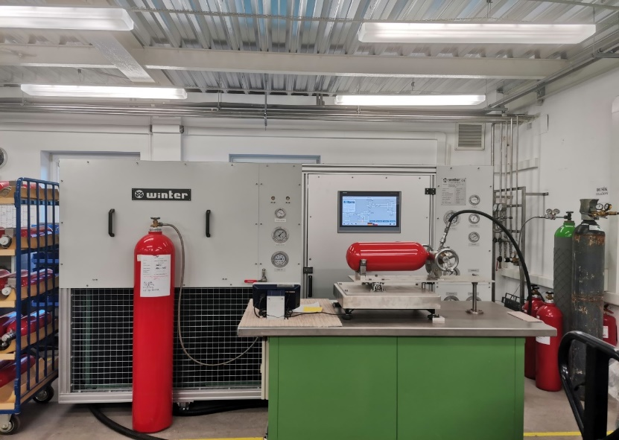

Zajištění odborné sběru regulovaných látek - vybavení Sběrného místa
Dosažené výsledky – nákup:
Identifikátoru čistoty regulovaných látek
Zařízení pro recyklaci a regeneraci regulovaných látek REACH
Vozidla pro sběr regulovaných látek

Slide 17

Zařízení pro recyklaci a regeneraci regulovaných látek REACH
Recyklace
Opětovné použití znovuzískaných regulovaných látek pro základním předčištěním
Regenerace
Přepracování znovuzískaných regulovaných látek, aby odpovídaly vlastnostem nově vyrobené látky a ohledem na jejich zamýšlené použití

Slide 18


Legislativa k znovuzískávání regulovaných látek a F - plynů
Vyhláška č. 257/2012 Sb., Příloha 5, Postup znovuzískávání regulovaných látek a fluorovaných skleníkových plynů při recyklaci výrobků určených k požární ochraně.
2.2 Recyklace hasicích přístrojů systémů protipožární ochrany a znovuzískávání regulovaných látek a fluorovaných skleníkových plynů.
„Není přípustné opětovné uvedení hasicího přístroje do oběhu bez recyklace nebo regenerace obsažených regulovaných látek a fluorovaných skleníkových plynů.“

Slide 19
Odborný sběr a Následné zneškodnění regulovaných látek
Odborný sběr regulovaných látek v zařízeních na konci životnosti používaných v PO
Odčerpání regulovaných látek ze zařízení konci životnosti používaných v PO k následnému zneškodnění a jejich skladování
Předání regulovaných látek ze zařízení konci životnosti používaných v PO k následnému zneškodnění do 9 měsíců od převzetí
Následné zneškodnění regulovaných látek v zařízeních na konci životnosti používaných v PO

Slide 20
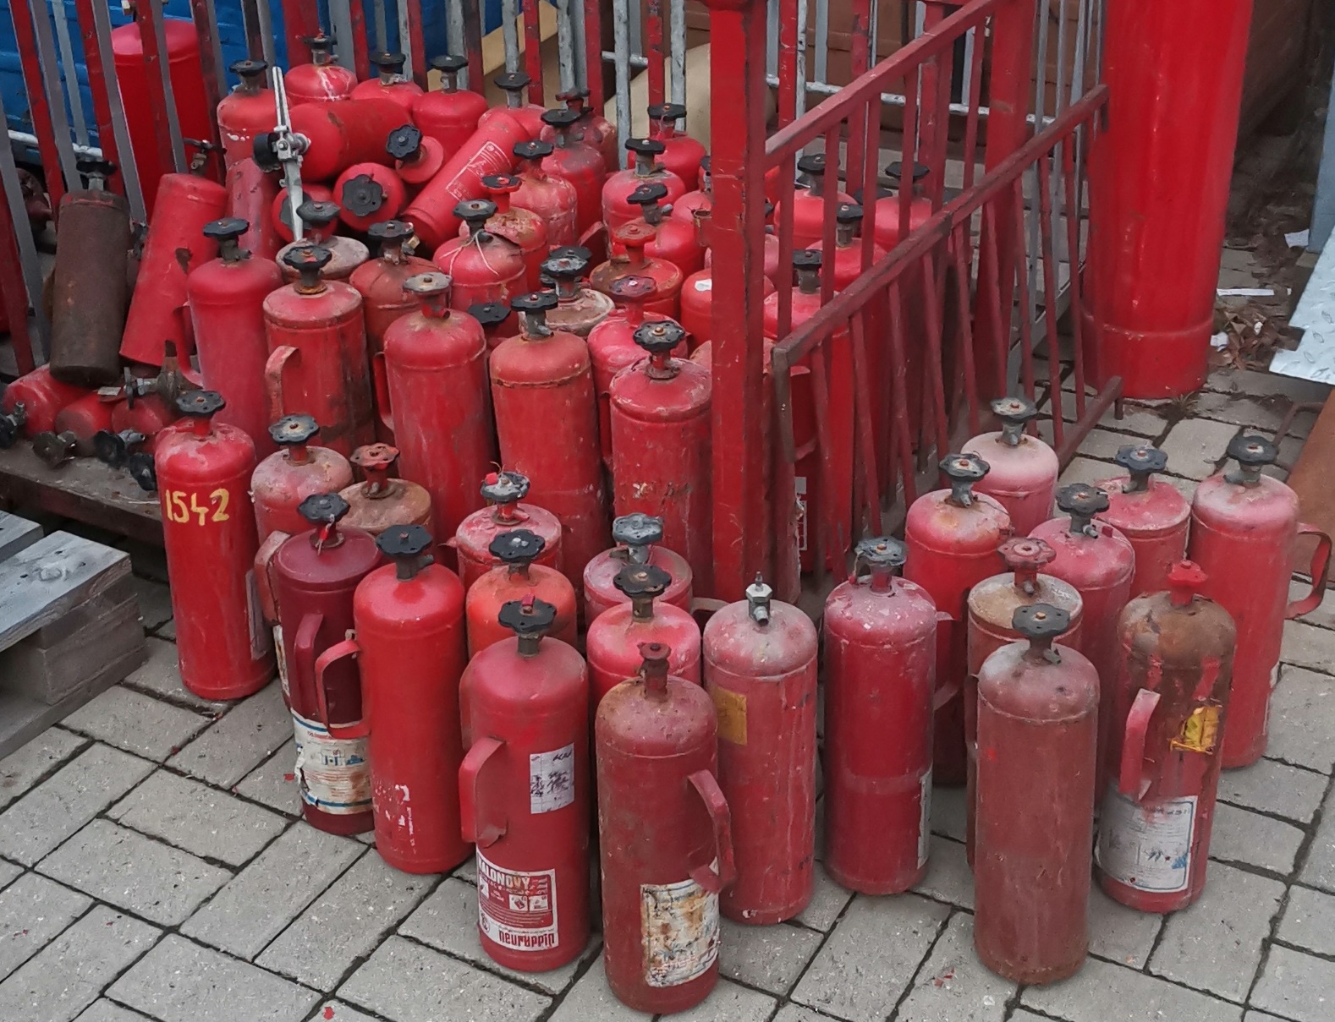
Odborný sběr regulovaných látek

Slide 21
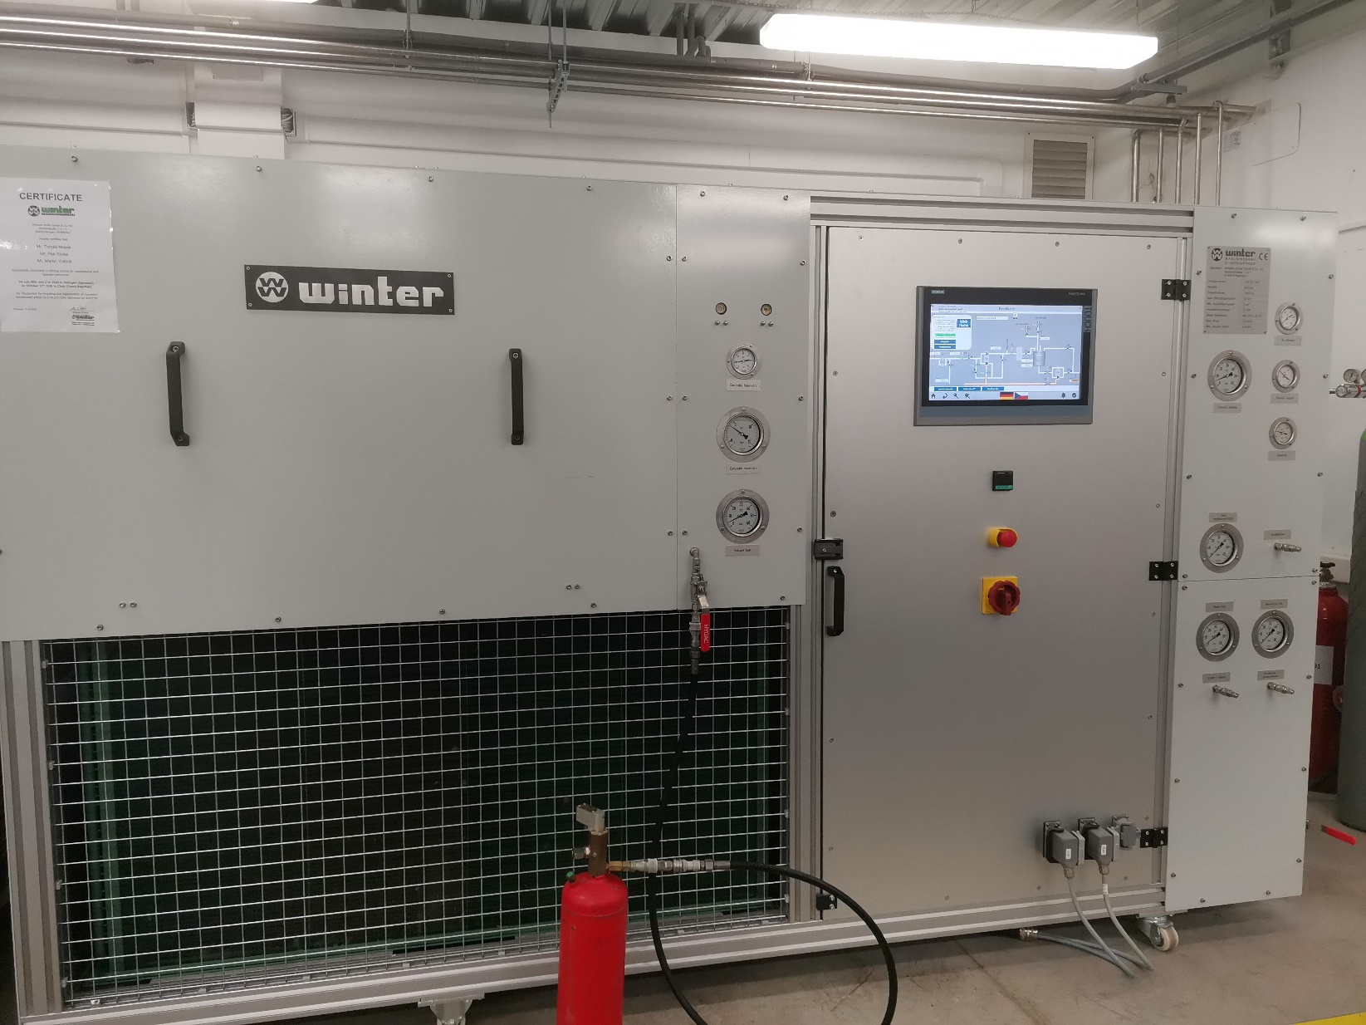
Odčerpání regulovaných látek ze zařízení

Slide 22

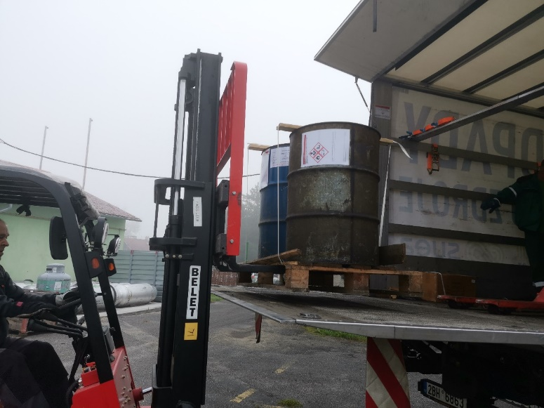
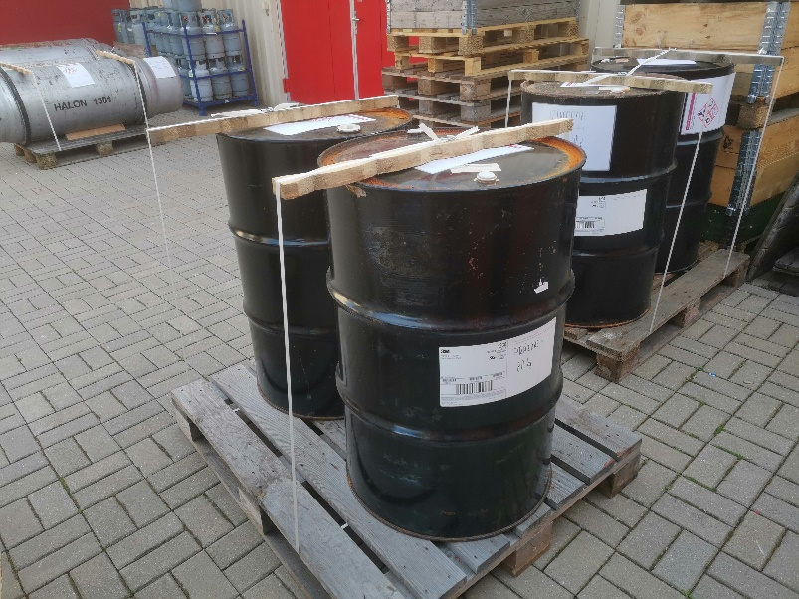

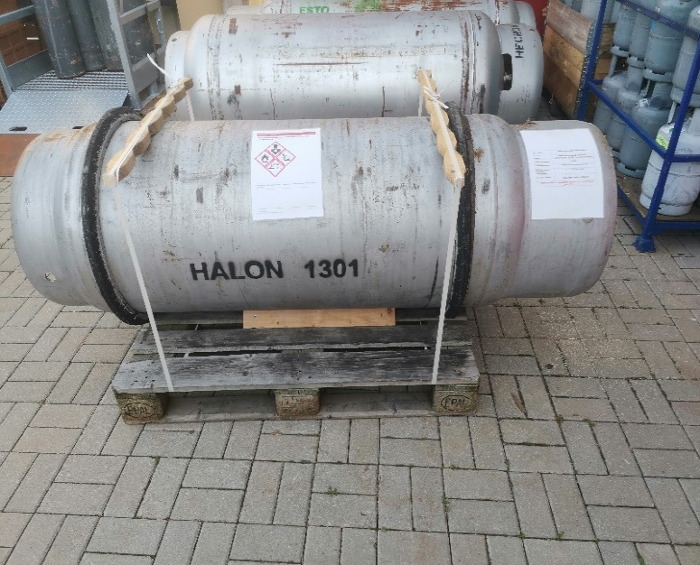
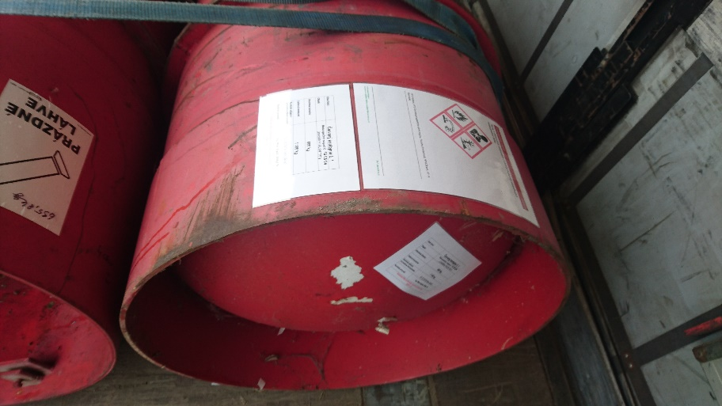
Předání regulovaných látek ze zařízení
konci životnosti k následnému zneškodnění

Slide 23


Následné zneškodnění regulovaných látek ze zařízeních na konci životnosti používaných v PO

Slide 24
Celkový přehled regulovaných látek předaných ke zneškodnění
Rok | 2019 | 2020 | 2021* | Celkem
Celkem zneškodněno regulovaných látek | 2 777 kg | 2 377 kg | 1 190 kg | 6 344 kg
Celkem ODP jednotek zneškodněných regulovaných látek | 17 662 | 6889 | 743 | 25 294
Celkem tun ekvivalentu CO2 zneškodněných regulovaných látek | 138 568 | 131 220 | 3 212 | 273 000
Poznámka: Stav k 30.6.2021

Slide 25


Staňte se i Vy partnery
Sběrného místa

Slide 26

RETRADEABLES
„Obnovit, znovu získat a znovu použít“

Slide 27
DĚKUJI ZA POZORNOST
Ing. Aleš Kovář
EAF protect s.r.o.
Karlovarská 131/50
350 02 Cheb
e-mail: kovar@eaf.cz
Tel : +420 725 864 019
http://eaf.cz/.

